Slide 1

Как представиться
Вы сможете:
представиться
представить нового коллегу
узнать, откуда родом коллега
поделиться номером телефона
Условия для прохождения курса:
Вы прошли курс №1 «Алфавит и чтение. Первые фразы»
Вы прошли курс № 4 «Числа»

Slide 2

Что Вы видите на картинке?
.

Slide 3
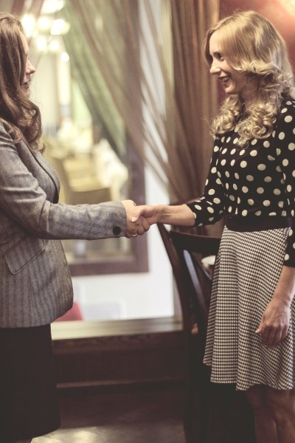
Новые коллеги
- Доброе утро!
Здравствуйте!
Меня зовут Марина Петровна. Как Вас зовут?
Меня зовут Злата Александровна.
Очень приятно. Мы теперь коллеги?
Да. Я буду работать у Вас.

Slide 4

Составьте диалог из следующих реплик:
А) очень приятно!
Б) как Вас зовут?
В) Константин Михайлович.
Г) Здравствуйте!
Д) Вы новый сотрудник?
Е) да, я в проектной команде.
Ж) Дмитрий Иванович. А Вас?
З) Добрый день.

Slide 5

Представить нового коллегу
М: Доброе утро, Ольга Вадимовна!
О: Здравствуйте, Мария Михайловна!
М: Разрешите представить Вам нашего нового коллегу Алексея Викторовича.
О: Очень приятно, Алексей Викторович!
А: Взаимно!
О: Вы теперь работаете у нас в отделе?
А: Да, мы теперь коллеги.

Slide 6

Откуда Вы?
Андрей Павлович, откуда вы родом?
Я родился в маленьком городке в Сибири. Там я вырос, а потом уехал учиться в Москву. А вы откуда родом?
Мои родители переехали в Россию из Украины, когда я только родился. Я вырос в Ростове-на-Дону. Учился в Санкт-Петербурге.

Slide 7
Составьте вопросы со следующими словами:
Как, звать
Откуда
работать
представить
переезжать
учиться

Slide 8
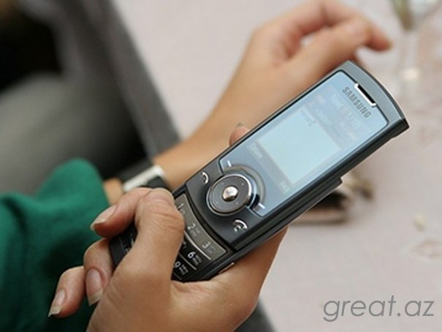
Спросить номер телефона
Здравствуйте, Егор Дмитриевич.
Здравствуйте, Анастасия Павловна.
Егор Дмитриевич, какой у вас номер телефона?
Секундочку. Записывайте: восемь, девятьсот восемьдесят восемь, сто тридцать четыре, пятьдесят, двадцать один.
Большое спасибо!
Не за что.

Slide 9
Представьтесь на русском языке
Откуда вы родом?
Где вы учились?
Где вы работаете?
Какой у вас номер телефона?

